Slide 1
“Primeros auxilios durante una sesión”
Master Amostia

Slide 2
Definición
Atención inmediata y temporal a víctimas de accidentes o en situaciones de emergencia, antes de recibir una atención médica formal

Slide 3
Contenido
Quemaduras
Laceración - bondage
Contusión - spanking
Crisis convulsiva
Desmayo
RCP
Equipo de P.A.

Slide 4
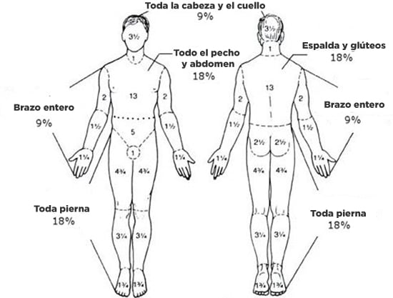
Quemaduras
Lesión en el tejido causado por el calor, la radiación, la electricidad, la fricción o el contacto con sustancias químicas
Cera

Slide 5
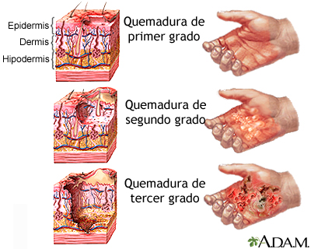
Grados de quemaduras
Primer grado: afectan solo la capa externa de la piel. Causan dolor, enrojecimiento e hinchazón.
Segundo grado: afectan la capa externa y la capa subyacente de la piel. Aparecen ampollas, posible desprendimiento de piel.
Tercer grado: afectan las capas profundas de la piel. Destrucción masiva del tejido

Slide 6
Curación primaria
Detener el proceso de quemadura.
Usar agua corriente fría para reducir la temperatura de la quemadura.
Envolver la zona en un paño limpio húmedo y acudir al médico.
NO aplicar ungüentos, aceite, cúrcuma, no utilice algodón en bruto.
NO retirar cera adherida.
NO reventar las ampollas.

Slide 7
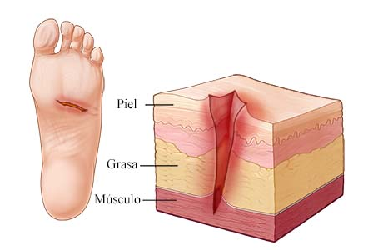
Discontinuidad de la piel
Ruptura o abertura en la piel.
Clasificación:
Profunda o superficial.
Lisa o mellada.
Bondage, shibari

Slide 8
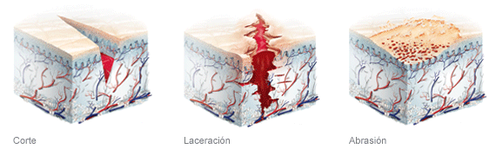
Tipos
Corte: herida causada por separación de la piel en un modo recto.
Laceración: herida causada por cizallamiento, que separa las capas de la piel.
Abrasión: herida causada por fricción que erosiona la piel.

Slide 9
Curación primaria
Cuidador deberá lavarse las manos.
Enjuagar la herida con agua abundante y lavar con jabón.
Aplicar una gasa o compresa estéril sobre la herida y ejercer presión.
Si el sagrado no se detiene acudir a médico.
No aplicar ungüentos, pomadas, antimicrobianos no prescritos.
No retirar material interiorizado.
No aplicar torniquetes.

Slide 10
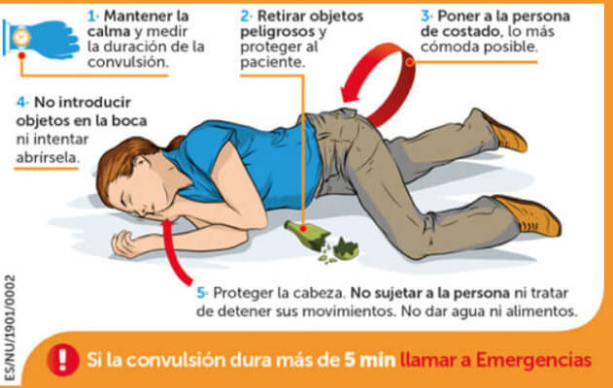
Desmayo
Pérdida breve del conocimiento debido a una disminución del flujo sanguíneo o una falta de oxígeno al cerebro
Cuidados primarios
Crisis convulsiva
Movimientos súbitos, descontrolados y cambios en el comportamiento por actividad eléctrica anormal en el cerebro.

Slide 11
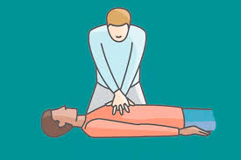
R.C.P.
Reanimación Cardiopulmonar
Maniobra de emergencia
Consiste en aplicar presión rítmica sobre el pecho de una persona que haya sufrido un paro cardíorespiratorio para que el oxígeno pueda seguir llegando a sus órganos vitales.

Slide 12
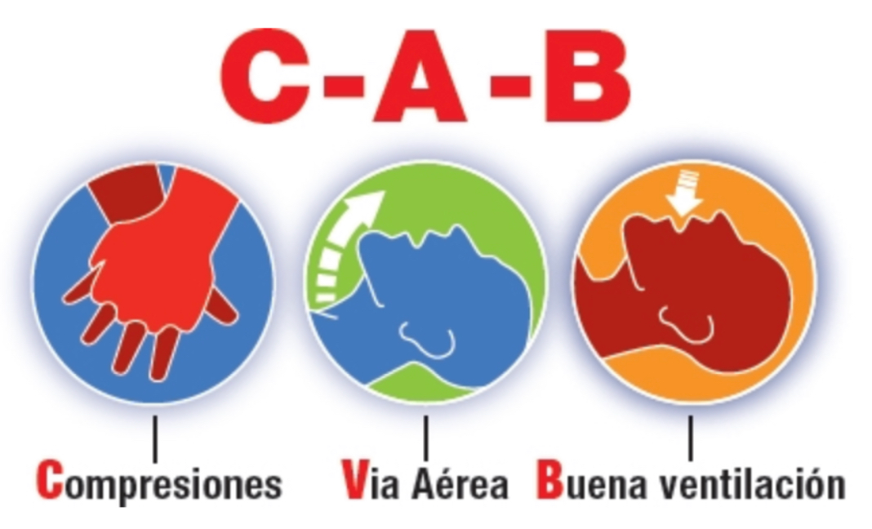
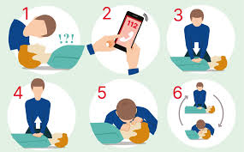
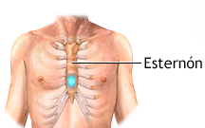

Slide 13

Equipo de Primeros Auxilios
Gasas estériles
Guantes de látex
Vendas
Tijeras de botón
Cinta micropore y/o transport
Jabón líquido y agua estéril

